Slide 1
Método APP®
AVALIAÇÃO DE POTENCIAL E PERFIL
® Registrado no INPI sob o número 00820008494
www.appweb.com.br

Slide 2
Sumário
Origem
Conceituação Teórica
Metodologia
A pesquisa
Resultados
Infográfico
Devolutiva Coletiva
Benefícios e Aplicabilidade
Referências Bibliográficas
® Registrado no INPI sob o número 00820008494
www.appweb.com.br

Slide 3

5- RESULTADOS DO INVENTÁRIO APP®
Notes:
Formar 4 grupos diferentes dos já formados e com as anotações do vídeo deverão montar um esquema com a análise da possibilidade de utilizar essas idéias em sua prática diária de liderança. Sugerir que façam uma análise crítica de si mesmos.
3

Slide 4
Resultados da Pesquisa APP®
Os resultados preliminares da pesquisa brasileira com o APP® indicam que os profissionais brasileiros revelam fatores similares ao perfil demandado no mercado global, mas também apresentam especificidades típicas de um povo latino, colonizados por portugueses e fortemente influenciados pela formação religiosa católica.

Slide 5
APP® - Avaliação de Potencial e Perfil
LAUDO
O diagnóstico é apresentado em forma de um "relatório" individual e representado graficamente permitindo uma comparação dos resultados obtidos com um perfil ideal pretendido pelo mercado de trabalho.

Slide 6
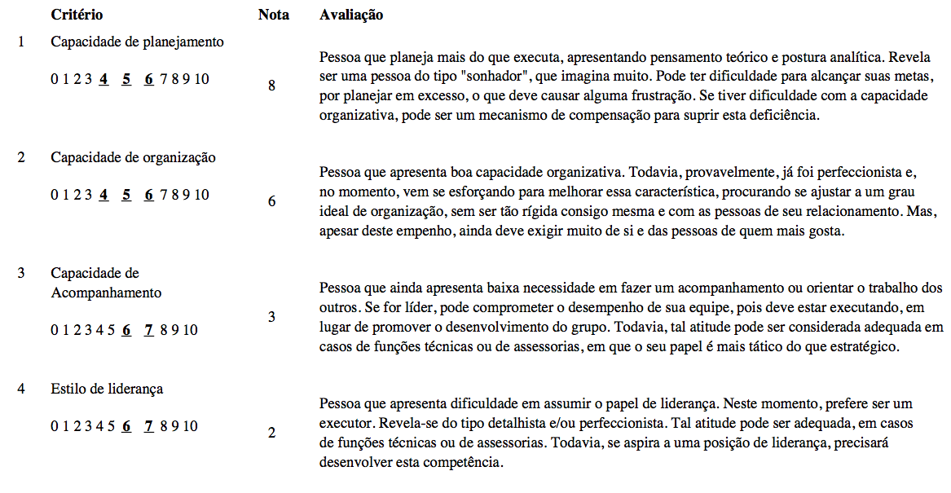
Relatório de Indicadores

Slide 7
Relatório de Indicadores
Parâmetros
Parâmetros
Parâmetros
Parâmetros

Slide 8
Relatório de Indicadores
Ideal
Ideal
Ideal
Ideal

Slide 9
Relatório de Indicadores

Slide 10
Relatório de Indicadores

Slide 11
1 – Capacidade de Planejamento
00 01 02 03 04 05 06 07 08 09 10
Executa sem
pensar
Planeja em
excesso
Avalia a capacidade de planejamento do profissional que é definida como a ação para se criar recursos para atingir os objetivos.

Slide 12
Resultados da Pesquisa APP®
1. Capacidade de Planejamento
O alto escore nesta competência revela uma pessoa teórica que se preocupa muito mais com a estratégia do que com a execução das atividades. Quão mais acentuado for o escore, mais dificuldade terá a pessoa para colocar suas metas em prática e obter resultados.
O indivíduo com baixo escore revela-se mais pragmático identificando-se com atividades de execução e operacionais. Conforme o seu resultado pode até se perder por falta de planejamento apresentando dificuldades no alcance das metas.
Em geral, profissionais que ocupam posição hierárquica mais elevada revela resultados dentro da média e os que estão próximos deste ideal estão se empenhando para aprimorar suas deficiências.

Slide 13
Avalia a capacidade que o indivíduo apresenta em relação a aspectos organizativos e à administração do tempo.
2 – Capacidade de Organização
00 01 02 03 04 05 06 07 08 09 10
Desorganizado
Perfeccionista

Slide 14
1 – Capacidade de Planejamento
00 01 02 03 04 05 06 07 08 09 10
Executa sem
pensar
Planeja em
excesso
2 – Capacidade de Organização
00 01 02 03 04 05 06 07 08 09 10
Desorganizado
Perfeccionista
Geralmente a pessoa desorganizada tende a planejar em excesso.

Slide 15
Resultados da Pesquisa APP®
2. Capacidade de Organização
O indivíduo que apresenta um alto escore nesta capacidade revela-se uma pessoa com características de perfeccionismo e pode se preocupar de forma excessiva com a qualidade dos produtos ou serviços. Tende a ser muito exigente consigo mesmo e com as pessoas de quem mais gosta. Apresenta trabalhos de altíssima qualidade, mas às vezes o esforço despendido pode lhe gerar um certo estresse. Pode até delegar, mas ainda assim continuará se cobrando alto nível de execução e ordem.
A pessoa que apresenta um baixo escore neste fator, pode ser desorganizada, mas ainda assim demonstrar interesse pela qualidade dos produtos ou serviços. Na maioria das vezes prefere que outra pessoa cuide destas atribuições e pode exigir qualidade. Os líderes brasileiros bem sucedidos dedicam-se mais a estratégia e preferem que sua equipe cuide da tática. Tudo indica que sofrem muita pressão necessitando agir rapidamente, não dispondo de tempo para cuidar de detalhes. Profissionais que não se identificam com detalhes às vezes compensam sua necessidade de organização com a sua capacidade de planejamento, ou seja, planejando em excesso.
Algumas vezes a pessoa de baixo escore revela dificuldades para administrar seu tempo e são mesmo desorganizadas. Nunca foram orientadas para dispensar algum cuidado aos detalhes essenciais na execução de uma tarefa e se perdem por falta de um mínimo de planejamento e organização. Confiam muito em sua memória e não têm o hábito de registrar ou documentar suas atribuições ou tarefas. Pessoas que apresentem baixo escore de planejamento e de organização, muito provavelmente não deverão atingir metas.

Slide 16
3 – Capacidade de Acompanhamento
Liderança COACH
00 01 02 03 04 05 06 07 08 09 10
Executando
Fiscal
Avalia a capacidade que o indivíduo apresenta para acompanhar e promover o desenvolvimento de sua equipe, por meio de treinamentos, informações, feedbacks e orientações.
O profissional brasileiro tem facilidade para liderar, mas ainda
revela dificuldade para assumir o papel de líder COACH.
Em muitas ocasiões executa em lugar de promover o desenvolvimento
da equipe.

Slide 17
Resultados da Pesquisa APP®
3. Capacidade de Acompanhamento – Liderança COACH
O profissional que apresenta baixo escore nesta competência revela dificuldades para acompanhar e promover o desenvolvimento de sua equipe. Existem dois tipos de pessoas de baixo escore, aquele que não acompanha a equipe, mas que não se importa em ser cobrado e o que não acompanha sua equipe, mas que também não gosta de ser cobrado.
Conforme pesquisa com o infográfico 46,4% dos brasileiros não acompanha seus colaboradores, ou por se preocupar excessivamente em agradar as pessoas de seu convívio profissional concluindo, inadequadamente, que o acompanhamento pode gerar um clima de desarmonia em suas relações, ou por desconhecer a habilidade de assumir a postura de Líder COACH. O líder brasileiro ainda não assumiu integralmente o papel de educador de sua equipe. Tudo indica que está situação vem se modificando, mas os números revelam que ainda há o que melhorar.
A pessoa de alto escore revela-se do tipo fiscalizador, que cobra muito da equipe inibindo seu potencial criativo. O percentual de brasileiros que apresenta esta característica é muito pequeno (4,6%) e é mais difícil encontrarmos este resultado.

Slide 18
Avalia o grau de identificação do indivíduo com o papel de líder e sua capacidade para motivar e agregar equipes, visando à obtenção de resultados e criação de um bom clima de sinergia.
4 – Estilo de Liderança
00 01 02 03 04 05 06 07 08 09 10
Executando
IDOLATRIA

Slide 19
Resultados da Pesquisa APP®
4. Estilo de Liderança
O profissional que apresenta baixo escore nesta competência revela dificuldades para mobilizar pessoas e se identifica mais com atividades operacionais. O profissional de escore elevado indica uma grande habilidade para mobilizar pessoas e criar clima de sinergia favorável ao alcance das metas. Quão mais acentuados forem estes resultados, maiores serão os indícios de que a pessoa está muito preocupada em reforçar sua posição e apresenta uma liderança tão forte que inibe o surgimento dos potenciais da equipe, canalizando toda a energia produtiva em seu entorno.
O profissional brasileiro, quase sempre apresenta resultados dentro da média e até acima da média, indicando que revela muita facilidade para assumir posições de liderança (72,4%). Quando o profissional apresenta boa capacidade para liderar e também para promover e acompanhar o desenvolvimento de sua equipe (Liderança COACH) deve apresentar um ótimo desempenho como líder em suas organizações.

Slide 20
5 – Estilo de Comunicação
00 01 02 03 04 05 06 07 08 09 10
Sintético
Prolixo
Avalia a capacidade que o indivíduo tem para informar com clareza e objetividade, conseguindo manter o grupo inteirado com relação às mudanças em seu local de trabalho.
A pessoa prolixa fala muito e não consegue ser efetiva
em sua comunicação.

Slide 21
Resultados da Pesquisa APP®
5- Estilo de Comunicação
O escore baixo indica uma pessoa sintética que pode não estar mantendo sua equipe devidamente inteirada das informações essenciais ao bom desenvolvimento de suas atribuições. O escore de resultado alto pode indicar que a pessoa está se apresentando prolixa. Também pode indicar que a pessoa é perfeccionista, preocupando-se demasiadamente em explicar os detalhes, perdendo a objetividade e consequentemente prejudicando a comunicação.
A maioria dos brasileiros tende a ser mais sucinto em suas comunicações (61,4%). Parece que não temos o cuidado de informar com objetividade e clareza, o que pode gerar muitos problemas de “ruídos” na comunicação e consequentes problemas de retrabalho.

Slide 22
Avalia a prontidão pessoal para o risco. Avalia também sua habilidade para decidir com maior ou menor rapidez e se há autonomia para decidir ou se há omissão.
6 – Tomada de decisão
00 01 02 03 04 05 06 07 08 09 10
Omisso
Precipitado

Slide 23
Resultados da Pesquisa APP®
6- Tomada de Decisão
O escore baixo indica que a pessoa revela dificuldades em assumir riscos, preferindo se omitir ou por falta de autonomia ou por dificuldades em enfrentar conflitos. O escore alto indica que a pessoa tende a ser precipitada podendo tomar decisões impulsivamente e prejudicar seus resultados tanto pessoais como profissionais. O escore “5” indica que a pessoa já está se esforçando para assumir seu papel de responsável pelas decisões.
60,9% brasileiros tende a se omitir nos processos de toma de decisão. Quando a empresa apresenta posturas de vanguarda os líderes tendem a apresentar resultados dentro do ideal, quando a empresa é mais conservadora as pessoas tendem a se submeter ao modelo cultural e se omitirem no processo decisório por falta de autonomia. Como as empresas brasileiras ainda têm um discurso um pouco distante de sua prática, os profissionais podem apresentar a habilidade decisória em potencial, mas até mesmo por adequação à cultura, preferem se omitir.

Slide 24
7 – Capacidade de Delegação
00 01 02 03 04 05 06 07 08 09 10
Executando
Avalia o grau de necessidade do indivíduo em trabalhar com detalhes e sua capacidade de delegação.
Geralmente pessoas perfeccionistas revelam dificuldades para delegar
e são detalhistas.

Slide 25
Resultados da Pesquisa APP®
7- Capacidade de Delegação
O escore baixo indica que a pessoa não se interessa por detalhes e consequentemente não retém as informações facilitando o processo de delegação. Esta característica é positiva se a pessoa ocupar posição de liderança.
O escore alto indica que a pessoa é detalhista e que provavelmente está executando. Se o profissional não estiver exercendo funções de liderança e se apresentar detalhista, estará apresentando um resultado compatível com suas atividades. O escore alto também pode indicar que a pessoa é perfeccionista e, portanto tende a executar compulsivamente, mesmo que saiba delegar.
58,5% dos profissionais brasileiros apresenta-se detalhista, executando em excesso e 41,5% já apresentam resultados positivos, delegando com facilidade e favorecendo o desenvolvimento de sua equipe.

Slide 26
Avalia a capacidade do indivíduo em trabalhar com prazos curtos e sob pressão de tempo.
8 – Administração do tempo
00 01 02 03 04 05 06 07 08 09 10
Sofre de Estresse
Precipitado

Slide 27
Resultados da Pesquisa APP®
8- Administração do Tempo
O escore baixo indica que o profissional ainda não sabe como lidar com prazos curtos e sob pressão de tempo. Trabalha sob estas condições, ou trabalha em excesso procurando compensar a escassez de tempo conforme o seu ritmo pessoal e tende a apresentar doenças psicossomáticas em função do estresse gerado pela situação.
O escore alto indica que a pessoa tende a trabalhar com muita rapidez o que pode comprometer a qualidade dos serviços.
57,5% dos brasileiros ainda “sofre” ao trabalhar sob pressão de tempo e com prazos curtos, apesar de ser uma realidade comum nas organizações de todo segmento e porte. Parece que as pessoas entendem a escassez de tempo como “falta de organização” e ainda não assimilaram que a velocidade é inerente ao processo competitivo que as empresas enfrentam nos dias atuais.
Os profissionais da intitulada Geração Y, parece que conseguem lidar com mais facilidade com prazos curtos e pressão de tempo, talvez em virtude de sua habilidade em lidar com múltiplas situações.

Slide 28
9 – Volume de trabalho
00 01 02 03 04 05 06 07 08 09 10
Sub-aproveitado
Viciado em Trabalho
Avalia o volume de trabalho que o profissional suporta, se ele necessita trabalhar em excesso, ou se está se sentindo subaproveitado.

Slide 29
Resultados da Pesquisa APP®
9- Volume de Trabalho
O escore baixo indica que a pessoa está apresentando um resultado aquém de seu potencial. Isto ocorre devido a uma inadequação da pessoa à atividade por se sentir insatisfeita com a atribuição, ou por dificuldades no dimensionamento do volume de trabalho em função do potencial do profissional. Pode até estar com muitas atribuições, mas o desafio deve estar aquém de seu potencial. A pessoa sente-se subaproveitada gerando desmotivação e baixa produtividade.
O escore alto indica que a pessoa tende a trabalhar em excesso, identificando-se como uma pessoa “workalcoholic”.
46% dos profissionais brasileiros ainda tendem a trabalhar em excesso e quando apresenta baixo escore neste fator, tudo indica que a pessoa está se sentindo insatisfeita e sub utilizada em seu papel profissional do momento. Este dado desmente o folclore existente em relação a pouca identificação do brasileiro com volume de trabalho.

Slide 30
8 – Administração do tempo
00 01 02 03 04 05 06 07 08 09 10
Sofre de Estresse
Precipitado
9 – Volume de trabalho
00 01 02 03 04 05 06 07 08 09 10
Sub-aproveitado
Viciado em Trabalho
A dificuldade para se trabalhar com prazos e pressão leva a pessoa
a trabalhar em excesso para compensar seus prazos e pressão.

Slide 31
8 – Administração do tempo
00 01 02 03 04 05 06 07 08 09 10
Sofre de Estresse
Precipitado
9 – Volume de trabalho
00 01 02 03 04 05 06 07 08 09 10
Sub-aproveitado
Viciado em Trabalho
Geralmente a pessoa consegue trabalhar com prazos e pressão e
administra bem o volume de trabalho revela uma ótima produtividade e
se for organizada, faz muito, rápido e com qualidade.

Slide 32
Efetividade no trabalho
Com qualidade
Perfeccionista
Organização
0 1 2 3 4 5 6 7 8 9 10
Com agilidade
Precipitado
Administração do Tempo
0 1 2 3 4 5 6 7 8 9 10
Faz muito
Viciado em Trabalho
Volume do Trabalho
0 1 2 3 4 5 6 7 8 9 10

Slide 33
Avalia a necessidade que o profissional tem em seguir normas, regras, procedimentos, metodologias, etc., para a execução de suas tarefas. Avalia sua necessidade em trabalhar com liberdade de expressão.
10 – Potencial criativo e flexibilidade
00 01 02 03 04 05 06 07 08 09 10
Em virtude da cultura das empresas, a maioria dos
profissionais segue normas em excesso bloqueando sua
criatividade, apesar do profissional brasileiro
apresentar um alto potencial criativo.
Executando

Slide 34
Resultados da Pesquisa APP®
10- Potencial Criativo e Flexibilidade
O escore baixo indica que a pessoa tem facilidade para lidar com normas encarando-as como necessárias, mas sem engessar sua capacidade criativa. O escore alto indica que aquelas pessoas seguem normas rigidamente bloqueando seu potencial, por receio de contrariar os procedimentos impostos, podendo se omitir. Provavelmente possuem um potencial criativo, mas temem expressa-lo devido ao receio de contrariar as normas.
A grande maioria dos brasileiros segue normas em excesso bloqueando sua criatividade (93,1%). Apesar de sermos considerados um dos povos mais criativos em relação a outros países, a cultura do povo brasileiro estimula um comportamento submisso que se preocupa em agradar as pessoas evitando conflitos e divergências. Daí tendem a cumprir os procedimentos, ainda que discordem de seus conceitos, embotando sua criatividade, na maioria das situações (93,1%). É comum os profissionais aplicarem seu potencial criativo em atividades fora das organizações, apesar das empresas brasileiras sempre solicitarem um comportamento mais criativo de seus colaboradores.

Slide 35
11 – Capacidade de priorizar
e trabalhar com imprevistos
00 01 02 03 04 05 06 07 08 09 10
Falta de Concentração
Sofre de Estresse
Avalia o grau de atenção concentrada e indica se o comportamento é dispersivo e se a pessoa consegue estabelecer suas prioridades e trabalhar com imprevistos e emergências
Geralmente o profissional brasileiro tem dificuldade para lidar com
Imprevistos, mas lida bem com mudanças.
A falta de concentração pode ser uma dificuldade fisiológica ou dificuldade de
organização e administração do tempo.

Slide 36
Resultados da Pesquisa APP®
11- Capacidade de priorizar e lidar com imprevistos
O escore baixo indica que a pessoa tem dificuldades de concentração, iniciando as atividades, mas não concluindo suas etapas e consequentemente não atingindo as metas a que se propõe.
O escore alto revela dificuldades da pessoa para lidar com imprevistos e emergências, perdendo a visão sistêmica, tão importante no contexto organizacional nos tempos atuais. Estas pessoas (52,8%) sentem necessidade de concluir a tarefa que iniciaram e percebem a mudança repentina como desorganização e falta de planejamento, dificultando a visão de conjunto. Esta característica pode gerar desgaste emocional aos profissionais, tendo em vista que cada vez mais o cenário atual reforça esta tendência nas organizações.
Geralmente o profissional brasileiro da geração X ou Baby Booberms revelam dificuldades para lidar com imprevistos, mas lidam bem com mudanças.
O profissional da Geração Y vem revelando certa dificuldade de concentração e foco (17,6%), talvez em virtude dos inúmeros estímulos inerentes aos novos tempos. Estes profissionais são muito ágeis, mas desmotivam-se rapidamente também por não atingirem suas metas na velocidade que gostariam.
A falta de concentração pode ser uma dificuldade fisiológica (síndrome de IRLEN), ou uma limitação de organização e administração do tempo.

Slide 37
12 – Gestão de Mudanças
00 01 02 03 04 05 06 07 08 09 10
Conservador
Ansioso
Avalia a necessidade que o profissional revela em aceitar e adaptar-se às mudanças e inovações.
Geralmente o brasileiro aprecia muito as mudanças, ainda
que não aprecie os imprevistos. Pessoas mais conservadoras
podem se estressar em ambientes de intensas transformações.

Slide 38
Resultados da Pesquisa APP®
12- Gestão de Mudanças
O escore baixo indica que a pessoa é do tipo mais conservadora, resistindo a mudanças e inovações. Sente dificuldades em enfrentar situações novas e pode resistir a ambientes e pessoas estranhas.
O escore alto indica que a pessoa aceita muitas bem inovações, adaptando-se rapidamente a novos contextos e pessoas. Quão maior for o escore da pessoa mais ansiosa ela deve se revelar perante as mudanças.
A maioria dos brasileiros (78,4%) adapta-se muito bem às inovações aceitando-as rapidamente e mostrando-se ansiosos para que as mudanças ocorram.

Slide 39
Avalia se o profissional é submisso perante superiores ou se consegue estabelecer uma relação de confiança, criando um clima de parceria e abertura.
13 – Relacionamento com superiores
00 01 02 03 04 05 06 07 08 09 10
Submisso
Auto Suficiente
Pessoas submissas foram educadas a respeitar superiores
em todas as suas relações.

Slide 40
Resultados da Pesquisa APP®
13- Relacionamento com superiores
O escore baixo indica que a pessoa prefere agir de forma independente, quase nunca solicitando auxílio ou orientação de seus superiores e temem serem consideradas “puxa saco”.
O escore alto indica que o profissional demonstra-se submisso com a figura de chefia o que pode prejudicar seu potencial de desenvolvimento em virtude de sua postura mais omissa. Provavelmente esta é uma característica oriunda de sua educação familiar.
57,6% dos brasileiros procuram agir como parceiros com seus superiores, estabelecendo relações de transparência e abertura, apesar das instituições ainda se apresentarem com um modelo mais conservador. 22,8% prefere agir de forma independente, principalmente os empreendedores ou profissionais que ocupem posições de diretoria.

Slide 41
14 – Gestão de Conflitos
00 01 02 03 04 05 06 07 08 09 10
Evita Conflitos
Explode em Conflitos
Avalia a forma como o profissional reage diante de situações tensas. Se evita conflitos revelando-se passivo, ou apresenta-se agressivo mediante estas situações.

Slide 42
Resultados da Pesquisa APP®
14- Gestão de Conflitos
O escore baixo indica que a pessoa tem dificuldade para lidar com conflitos e ou situações tensas tendendo a se omitir. Pode ter tido experiências desagradáveis quando criança ou foi mesmo educada a evitar este tipo de problema.
O escore alto indica que a pessoa apresenta-se agressiva diante destas situações, procurando resolver o conflito ainda que cause novos problemas. Quanto maior for o escore do profissional, mais agressivamente ele deve reagir às situações tensas. Às vezes, a pessoa evita conflitos, mas revela-se do tipo “estopim curto”, o que pode indicar certa incoerência. No entanto, podemos rejeitar profundamente situações conflitivas e agirmos de forma agressiva se incomodados ou desrespeitados.
36,2% dos brasileiros evita conflitos, pois não se identifica com situações agressivas devido ao seu alto grau de sociabilidade e 25,9% explodem em situações de conflito, o que indica 62,1% dos profissionais brasileiros está revelando dificuldades para enfrentar conflitos.

Slide 43
Avalia a habilidade do indivíduo em lidar com suas emoções. Se explode com facilidade, ou se reprime seus sentimentos.
15 – Controle das emoções
00 01 02 03 04 05 06 07 08 09 10
Estopim curto
Prejudica MKT pessoal
Reprimido

Slide 44
Resultados da Pesquisa APP®
15- Controle das emoções
O escore baixo indica que a pessoa possui “estopim curto”, isto é, responde com agressividade quando uma situação lhe desagrada, dizendo o que pensa e sente. Revela-se muito transparente e não guarda rancores e/ou ressentimentos e, na maioria das vezes, arrepende-se de seu comportamento agressivo muito facilmente.
Geralmente estabelece relações de transparência com as pessoas de seu relacionamento em todos os níveis. O escore alto indica que a pessoa reprime suas emoções não expressando o que pensa, “preservando” seus sentimentos. Sente dificuldades em se revelar e na maioria das vezes, tende a somatizar o que o incomoda, podendo não estabelecer relações de transparência.
62,7% dos profissionais brasileiros revelam bom controle emocional, 22% revelam o “pavio curto” e 15,3% reprimem suas emoções.

Slide 45
Gestão de Conflitos
00 01 02 03 04 05 06 07 08 09 10
Evita Conflitos
Explode em Conflitos
4
1
2
3
Controle das emoções
00 01 02 03 04 05 06 07 08 09 10
Estopim curto
Prejudica o MKT pessoal
Reprimido
O profissional pode:
1- Explodir em conflito e ser reprimido
2- Evitar conflito e explodir nas relações cotidianas
3- Evitar conflitos e ser reprimido (forte candidato a doenças psicossomáticas)
4- Explodir em conflitos e nas relações cotidianas (muitos problemas de relações interpessoais)

Slide 46
Avalia o grau de envolvimento íntimo do profissional com outras pessoas. Se consegue dividir seus problemas, se é muito reservado, ou se faz muita concessão para as pessoas de sua confiança.
16 – Relacionamento afetivo
00 01 02 03 04 05 06 07 08 09 10
Reservado
Faz Concessão em Excesso
Se o profissional faz concessão para as pessoas que ama intensamente e é
“estopim curto” provavelmente deve estar em uma relação contínua
de amor e ódio (briga e arrepende).

Slide 47
Resultados da Pesquisa APP®
16- Relacionamento afetivo
O escore baixo indica que a pessoa apresenta-se mais seletiva ao expressar seus sentimentos pessoais, preferindo mantê-los em sigilo. Pode revelar-se muito comunicativa, mas na verdade poucos a conhecem intimamente.
O escore alto indica que a pessoa divide com muita facilidade o que pensa e sente com as pessoas de quem mais gosta, devendo até mesmo fazer concessões para agradar, como forma de demonstrar seu afeto. Se a pessoa revela alto índice de afetividade e também revela “estopim curto”, pode estar enfrentando, mesmo que de forma inconsciente, uma relação simbiótica. Ao fazer concessões para agradar pode se sentir lesado quando descobre que a pessoa “aproveitou” de seus benefícios gerando um sentimento de menos valia e tornando-se agressivo novamente, utilizando seu “pavio curto”. Como este tipo de perfil arrepende-se muito facilmente por ter explodido, torna a fazer concessões, mantendo-se em um jogo psicológico.
57,3% dos brasileiros revela-se mais reservado ou equilibrado em suas relações de confiança, pois apesar de sermos muito sociais não dividimos nossos problemas íntimos com muitas pessoas. Todavia, 42,7% fazem concessões para as pessoas de seu relacionamento mais íntimo.

Slide 48
Avalia o grau de necessidade do indivíduo em se integrar, pertencer, dar e receber apoio de grupos. Revela comportamentos de colaboração e o nível de concessão feita a outras pessoas para agradar o grupo.
17 – Relacionamento em grupos
00 01 02 03 04 05 06 07 08 09 10
RESERVADO
Faz Concessão em Excesso
O profissional brasileiro revela um perfil altamente social, mas nas relações
mais íntimas tende a ser mais reservado.

Slide 49
Resultados da Pesquisa APP®
17- Relacionamento em grupos
O escore baixo indica que a pessoa prefere conviver de forma mais reservada ou isolada, sem muita participação em grupos ou turmas. Indica que prefere um relacionamento social mais reservado.
O escore alto demonstra que a pessoa é muito social preocupando-se em agradar a todos de sua convivência e revelando certa dificuldade em dizer “não”, mesmo que esta atitude a prejudique.
Quanto maior for o seu escore, maior será a sua necessidade em agradar.
A grande maioria dos brasileiros (88,2%) é altamente social procurando estar bem com todos e demonstrando-se amável e gentil com as pessoas de seu relacionamento.

Slide 50
18 – Imagem pessoal
00 01 02 03 04 05 06 07 08 09 10
Convencida/Exibicionista
(insegurança pessoal)
Rebaixada
Avalia a forma como o indivíduo é
percebido pelo grupo e o seu grau de
auto - estima. Se é considerado “exibicionista” ou se tem dificuldades para fazer seu marketing pessoal.
O profissional brasileiro tende a ter a auto imagem rebaixada e não sabe
fazer seu marketing pessoal.

Slide 51
Resultados da Pesquisa APP®
18- Imagem pessoal
O escore baixo indica que a pessoa revela dificuldades em fazer seu marketing pessoal, por temer ser considerado “convencido” ou “exibicionista”.
O escore alto indica que a pessoa preocupa-se em divulgar sua competência por meio de palavras e não fatos, o que indica certa insegurança pessoal. A pessoa realmente segura de si não necessita “expressar” aos outros suas vantagens competitivas. Geralmente as pessoas que revelam este escore elevado pode ter dificuldades para receber feedbacks, tendo em vista que a percepção de sua imagem está acima dos patamares percebidos pelo grupo de seu relacionamento. Portanto, o que eles dizem “soa” de forma divergente de sua percepção e pode ter dificuldades para assimilar o retorno sobre seu comportamento.
53,8% dos profissionais brasileiros revela dificuldades em fazer seu marketing pessoal, exatamente por temer ser considerado um “exibicionista” e apesar de ser altamente social, tem aversão a este comportamento. Como consequência revela dificuldades em apresentar seus resultados e buscar reconhecimento por suas competências, prejudicando-se inconscientemente.
O verdadeiro marketing pessoal está diretamente ligado a resultados comprováveis sem a necessidade de desqualificar o outro ou se apresentar de forma superior, mas demonstrando suas habilidades e competências.
Parece que a geração Y vem aprimorando estes resultados, pois 20,4% apresentam este fator dentro do resultado ideal.

Slide 52
19 - Tônus vital
00 01 02 03 04 05 06 07 08 09 10
Rebaixada
Eufórico
Avalia o nível de vitalidade do indivíduo, se na média, eufórico, ou em elação, ou se está “estressado” por excesso de
trabalho, ou por estar enfrentando algum
problema emocional.

Slide 53
Resultados da Pesquisa APP®
19- Tônus vital
O escore baixo indica que a pessoa está apresentando um baixo tônus vital e isso quase sempre ocorre ou por estar enfrentando algum problema emocional, ou por estar trabalhando em excesso.
O escore baixo não indica falta de motivação e sim falta de perspectiva ou receio de alguma situação negativa o que pode ser um problema situacional. Isto pode estar acontecendo pela fase de transição que podem estar enfrentando em suas carreiras ou vida pessoal, gerando consequências para sua vida pessoal e profissional.
O escore alto indica que a pessoa está apresentando excesso de energia tentando demonstrar alto grau de vitalidade. Este comportamento gera problemas de falta de concentração o que pode indicar que a pessoa está em um processo de elação e com excessiva necessidade em comprovar o quanto é útil.
68% dos profissionais brasileiros está apresentando boa energia vital, 26,2% abaixo da média e apenas 5,8% estão em elação.

Slide 54
Avalia a necessidade do indivíduo em
atingir suas metas de vida.
Está relacionado às suas realizações
do momento.
20 – Necessidade de realização
00 01 02 03 04 05 06 07 08 09 10
Altas
expectativas
Sub-aproveitado
Ser ambicioso é positivo e desejável. Todavia, quando as metas
estabelecidas são muito elevadas e não alcançadas o profissional
sente-se desmotivado e frustrado e a energia vital tende a ser rebaixada.

Slide 55
Resultados da Pesquisa APP®
20- Necessidade de realização
O escore baixo indica que a pessoa está se sentindo sub aproveitada não conseguindo atingir suas metas pessoais e/ou profissionais.
O escore na média indica que a pessoa está em busca de suas metas e objetivos revelando-se ambiciosa e em busca de seu crescimento pessoal e profissional.
O escore muito alto também pode gerar desmotivação no profissional, por se estabelecer desafios muito arrojados e quando não realizados podem se sentir frustrados, causando um sentimento de desmotivação.
A grande maioria dos brasileiros 85,1% é ambiciosa e quer crescer e isto indica que apesar dos problemas que enfrentam os profissionais são motivados e desejam evoluir e atingir novos patamares pessoais e profissionais.

Slide 56
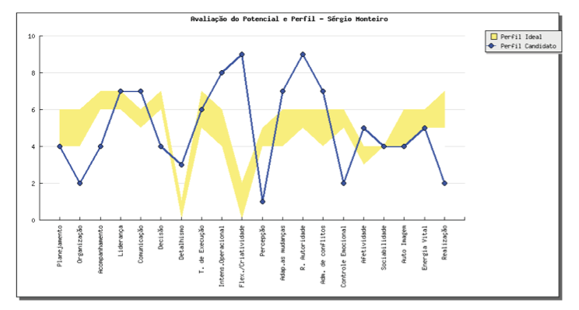
Avaliação do Perfil
Notas
Faixa Ideal
Resultado do
Respondente
Competências

Slide 57
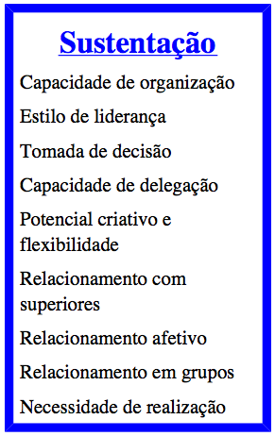
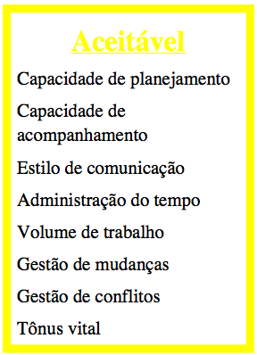
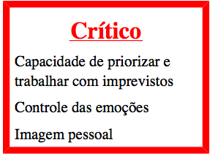
Avaliação do Perfil
Requer Atenção
Próximo do Ideal
Ideal

Slide 58
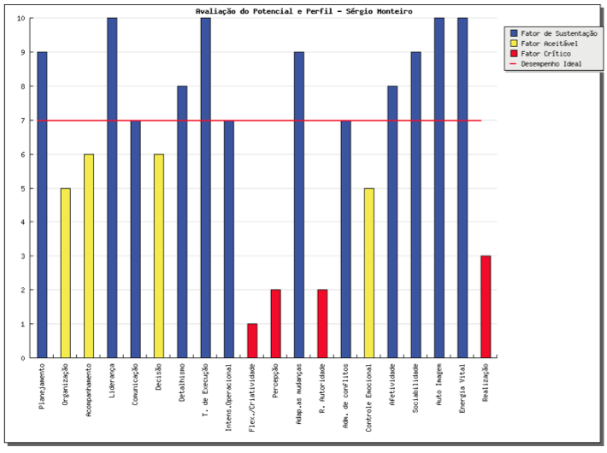
Avaliação do Perfil
Mínimo Ideal
Resultados do
Respondente
Competências

